Slide 1
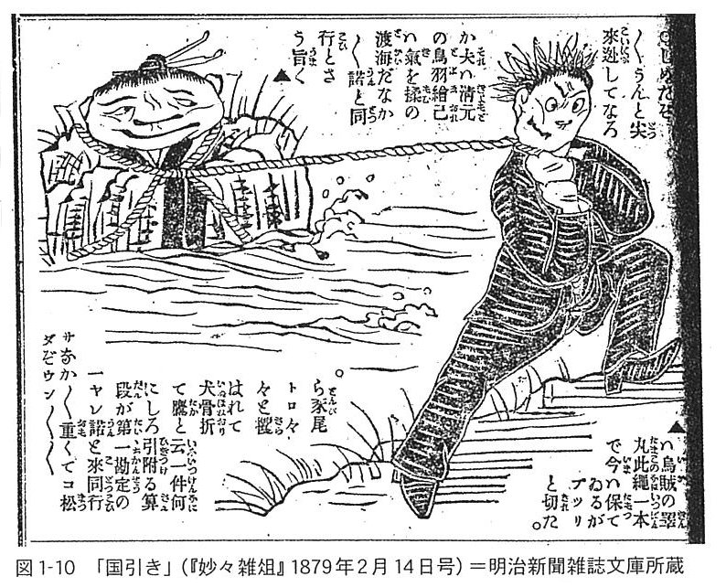
この資料から読み取れることは何だろう？
※東京大学法学部附属明治新聞雑誌文庫 所蔵
絵から読み取れることは？
文章（単語）は何と書いてある？
Notes:
導入
①課題把握
発問１：この資料から読み取れることや疑問を考えてみよう（生徒の気づきや疑問）。
①絵から読み取れることは何だろう。
②文章から読み取れること（単語）は何だろう。

Slide 2
これは何の場面でしょうか。
日本が「沖」にいる琉球を、「縄」で引っ張っている。
琉球
日本
沖
日本に引っ張られている。ちゃーすが⁉（どうする⁉）
琉球は重くて引っ張ることができない。困った。
琉球処分官
縄
松田道之
「琉球処分」
『妙々雑俎』1879年（明治12）2月14日「国引き」
※東京大学法学部附属明治新聞雑誌文庫 所蔵
Notes:
発問２：この絵はある事件を表した風刺画です。読み解いていきましょう。
発問３：誰が誰を引っ張っているのか。
発問４：日本が「沖」にいる琉球を、「縄」で自分の方に引っ張っている様子を描いた図ですね。歴史上、何の事件でしょうか。
発問５：「琉球処分」とは、どのような出来事でしたか（中学校での既習事項）。
発問６：この絵は日本と琉球だけの関係に見えますが、文章を見ると、もう１つ別の国が関わっていることが分かります。どこでしょうか。
発問７：この絵を見て、当時の人々はどう思ったか。
発問８：琉球はどう思っていたのかな？

Slide 3
ちゃーすが（どうする）
琉球!?
～日本の領土画定で琉球王国存亡の危機！！どんな対応策を考えた？
Notes:
②めあて
③見通し（予想）
ワークシート配布

Slide 4
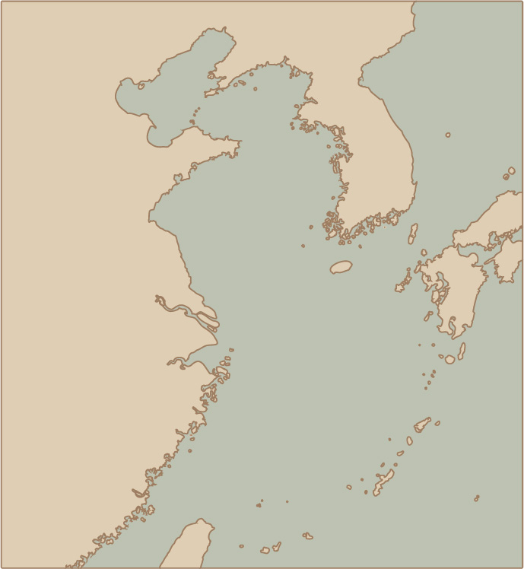
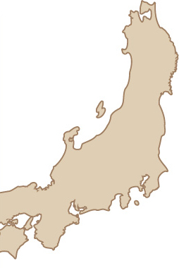
琉球・中国・日本の関係（17～19世紀）
1609年の薩摩の侵攻後
江戸
日本
中国
（明→清）
幕藩
体制下
使節を江戸に派遣（江戸立）
慶賀使：将軍の代替わりを祝す
謝恩使：国王の就任を感謝する
冊封・
朝貢関係
薩摩藩
琉 球
中国と日本の両方に属す
●琉球は薩摩藩の支配下に置かれ、幕藩体制下に取り込まれた
奄美諸島は薩摩藩の直轄領に
●中国との関係は保たれた
琉球
Notes:
琉球王国は薩摩藩の支配下におかれる。
琉球と中国との貿易から利益を得るため、琉球と中国との関係も保たれた
※与論島以北の奄美諸島は薩摩の直轄領。ただし、奄美諸島徳之島の西方にある硫黄鳥島は、中国への朝貢品の一つである硫黄が採取できるため、琉球に残された。硫黄鳥島（1967年以降無人島）は現在の沖縄県の最北端であり県内唯一の活火山。

Slide 5
日本の近代化
19世紀以降 欧米諸国がアジアに進出
相次ぎ訪問
欧米諸国
日 本
イギリス、フランス、オランダ、アメリカ
開国 1854年 → 明治維新へ
新政府の樹立 1868年
明治政府の政策
天皇を中心とする中央集権国家の確立
→版籍奉還（1869年）、廃藩置県（1871年）
1871年（明治4）岩倉使節団、欧米諸国へ派遣
不平等条約改正をめざすが受け入れられず
→欧米諸国に劣らない国家を目指す
富国強兵
→殖産興業・徴兵令・地租改正・学制
日米修好通商条約などの
“不平等条約”を締結
関税自主権（輸出入品の税率を自国で決める権利）が無い
領事裁判権（国内で起きた外国人の犯罪をその犯人の国の領事がその国の法で裁判する権利）を認めた
Notes:
日本の近代化：欧米諸国の進出から、日本の開国、近隣諸国との国交と領土確定

Slide 6
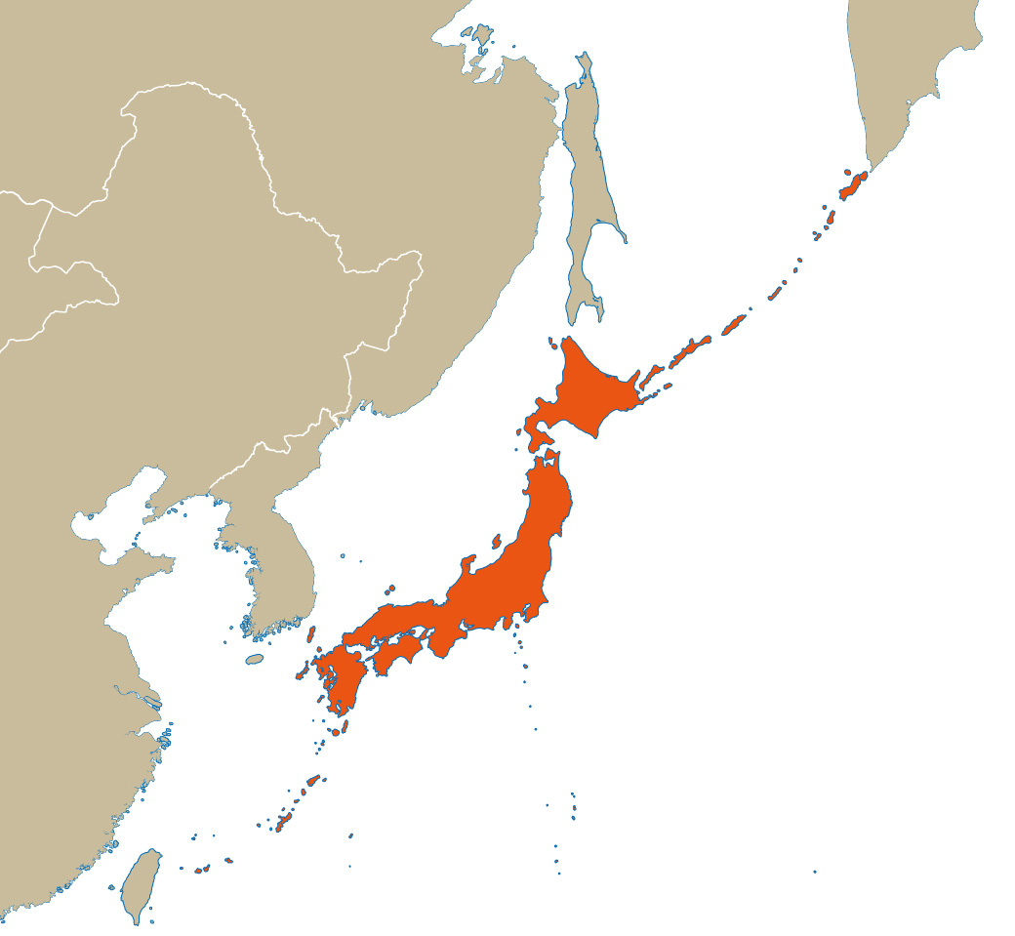
国交と領土画定
ロシア
1875年
樺太・千島交換条約
中 国
1905年
竹島を編入
1855年
日露通好（和親）条約
朝
1876年
日朝修好条規
鮮
1876年
小笠原諸島統治
（米・英が承認）
1895年
尖閣諸島を編入
1898年
南鳥島を編入
琉球？
1885年
南・北大東島領有
1900年
沖大東（ラサ）島領有
1891年
硫黄島を編入

Slide 7
明治政府による琉球へのアクション①
1872年 “琉球藩”設置
※明治天皇、琉球国王・尚泰を「藩王」に任命
※琉球は外務省管轄となった
※薩摩へ派遣されていた琉球の役人、73年以降は東京
の琉球藩邸へ派遣
琉球王国廃止と受け止められた訳ではない
1873年 琉球は今まで通り⁉と伝達
明治政府外務卿・副島種臣は、琉球の「国体政体永久に変わらず、清国交通もこれまで通り」と、東京在勤の与那原良傑に伝達（翌年、確約文書も渡す）
Notes:
1871年：廃藩置県→琉球、鹿児島県の管轄となる。
1872年：「琉球藩」設置。ただし「琉球王国を廃止して琉球藩を置く」との文言は明記されていない。
琉球に置かれていた薩摩藩在番奉行所が外務省出張所となる。
明治政府は尚泰冊封時点で琉球を「外務省」管轄、すなわち依然として「琉球」を「外国」として位置づけていた。国際的にも琉球内部でも、琉球王国廃止と受け止められた訳ではない。
1873年：副島種臣（そえじま たねおみ）の「約束」は、琉球の抵抗を公然化させないためのパフォーマンスであった。
与那原良傑（よなばる りょうけつ、三司官）：初代在日琉球使節として東京の琉球藩邸に在勤

Slide 8
明治政府による琉球へのアクション②
その一方で、着々と進む「日本化」への方策
1874年
４月 ３条約（琉米・琉仏・琉蘭）原本提出命令
７月 琉球藩の管轄、外務省から内務省へ移管
→「外国」扱いではなく、「日本国内」の扱いに
12月 大久保利通「琉球藩処分着手の儀」
三司官らの上京を求める
Notes:
琉球はアメリカ、フランス、オランダと修好条約を締結していた
琉米修好条約（1854年）、琉仏修好条約（1855年）、琉蘭修好条約（1859年）
※ただし、条約締結にあたって、琉球は架空の政府を置いて交渉していた
※後に琉球は、欧米諸国に助けを求める際、「琉球は小さい領土であるが、アメリカは琉球を（日本とは）別個の国家として認め、また扱い、条約を締結することを許した。」（ティネッロ・マルコ『世界史から見た「琉球処分」』2017年、榕樹書林、p271）などとして独立国であることを主張した

Slide 9
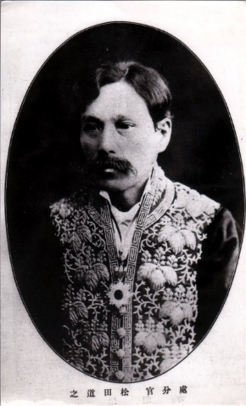
明治政府による琉球へのアクション③
1875年
３月 琉球使節、東京へ
明治政府は琉球使節に、琉球を「日本」へ組み込む
方針を明確に伝える
→琉球使節、抵抗。明治政府は、琉球首脳部との直
接交渉へ
７月 “琉球処分官”松田道之ら来琉
①清国との関係を断つこと
②明治の年号を使用すること
③日本の軍事施設を置くこと
などを強い態度で要求
那覇市歴史博物館所蔵

Slide 10
明治政府が
琉球を日本に組み込もうと
迫ってきた！！
琉球は「琉球王国」存続を希望
琉球社会では、日清を「父母の国」とする歴史認識を共有し、琉球救国という目標では一致しながらも、方法や手段をめぐって対立した。
予想してみよう！
問１【個人】
琉球は、どのような対応策を考えたのか。予想をワークシートに記入しよう。
Notes:
めあてに対する予想を立て、ワークシートに記入しよう。
問１：日本が琉球を領土に組み込もうとした際、琉球はどのような行動をとったのか。予想をワークシートに記入しよう。

Slide 11
調べてみよう！
問２ 【個人】
琉球が考えた対応策を年表から読み取り、要約して箇条書きにまとめよう
（主に４つあるよ）
「関連年表」の１８７５～１８７９年の出来事から、日本の領土化に対して琉球がとった行動・考えをさがす
※もっと詳しく見たい場合は、下記URLを見てみよう。
「琉球王国交流史・近代沖縄史料デジタルアーカイブ」HPの「歴史年表」
https://ryuoki-archive.jp/chronology/#1879
Notes:
④情報収集（知識・技能）
⑤考察・構想（思考力・判断力）
個人課題：
ワークシート［問２］：「日本に組み込まれそうになった琉球は、どのような行動をとったのか」について、年表をみて読み取り、箇条書きにまとめてみよう（主に４つ）

Slide 12
琉球の４つの選択肢
明治政府の説得に応じ、清との関係を断ちつつ王国を存続
1
あくまでも「日清両属」を保てるよう、明治政府に訴える
2
密かに中国へ役人を派遣し、琉球の救済を頼む（琉球救国運動）
3
4
欧米諸国に訴える
Notes:
全体で、４つの選択肢を確認

Slide 13
問３【個人】
琉球が考えた４つの対応策のうち、あなたがもし当時の琉球王国の高官だったら、どれを選びますか。一つ選び、選んだ理由も書きましょう。
ワークシート：
「私は（ ）の選択肢を選びました。なぜなら…」
問４【グループ】
お互いで自分の考えを発表しあいましょう。グループメンバーの意見を聞いて、自分の考えも改めて考えてみましょう。
Notes:
⑥説明・議論（表現力）
ワークシート［問３］琉球が考えた４つの対応策のうち、あなたがもし当時の琉球王国の高官だったら、どれを選びますか。一つ選び、選んだ理由も書きましょう。
ワークシート［問４］お互いで自分の考えを発表しましょう。グループメンバーの意見を聞いて、自分の考えも改めて考えてみましょう。
※適宜、前のスライドに戻し、４つの対応策を表示

Slide 14
琉球の考えは・・
琉球王国を存続したい！！
あくまでも「日清両属」！！
その手段は？
いやいや、そうしてしまうとそのまま国が無くなるぞ！
明治政府の説得に応じ、清との関係を断って王国を存続する①
清に助けを求めよう
密かに中国へ役人を派遣、救国を訴えた（琉球救国運動）③
欧米諸国に訴えよう
駐日大使を通じて欧米諸国に訴えた④
あくまでも「日清両属」を保てるよう、明治政府に訴える！②
Notes:
意見集約のイメージ
※①の意見は少数派
※琉球王国を存続させるため、②～④の方法がとられた

Slide 15
それぞれの思惑
清
日本
対立
琉球藩設置を認めず
琉球を廃止し、
日本に組み込みたい！
救援求む
理解を示す
領土に組み込む
1872年 「琉球藩」設置
※明治天皇、琉球国王・尚泰を「藩王」に任命
※琉球藩は外務省の管轄となる
（琉球藩の外交権の停止）
琉球
琉球王国を存続したい
「日清両属」を訴える
1875年：「琉球処分官」松田道之ら来琉
①清国との関係を断つ。
②明治の年号を使用。
③日本の軍事施設を置くこと。
等を要求。
救援要求応じない
救援求む
欧米
中琉を助けても国の利益にならない。日本との関係を重視
黙認
Notes:
欧米への救国請願
→例えばアメリカに助けを求める際、琉球は、「琉球は小さい領土であるが、アメリカは琉球を（日本とは）別個の国家として認め、また扱い、条約を締結することを許した。」（ティネッロ・マルコ『世界史から見た「琉球処分」』2017年、榕樹書林、p271）などとして琉球が独立国であることを主張した
※上記の「条約」とは、琉球がアメリカと結んだ修好条約をさす
琉米（1854年）、琉仏（1855年）、琉蘭（1859年）
※ただし、条約締結にあたって、琉球は架空の政府を置いて交渉していた

Slide 16
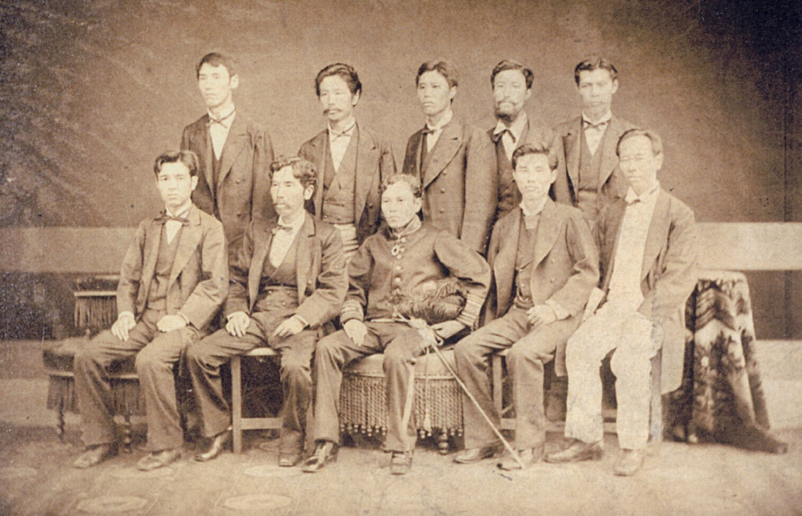
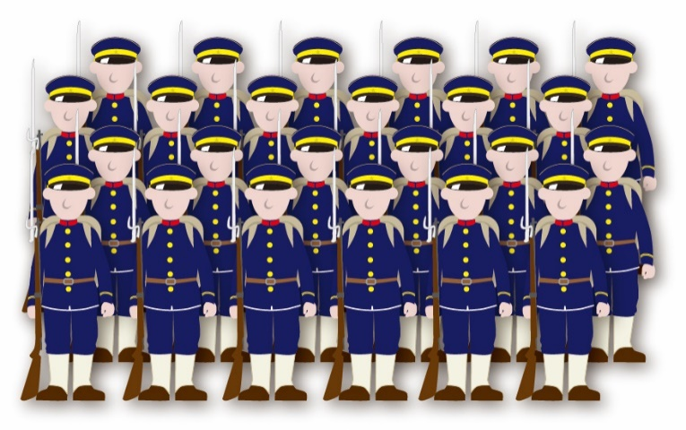
明治政府
①琉球を説得するのは困難
②琉球の帰属が国際問題になっては困る
→強硬な「琉球処分」案を策定
1879年（明治12）3月
明治政府は琉球処分官・松田道之と内務官僚41名、約400名の軍隊、および約160名の警察官を琉球に派遣
那覇市歴史博物館提供
Notes:
熊本鎮台沖縄分遣隊：明治政府が「藩内保護ノ為」として沖縄に設置した陸軍支営。琉球処分前の1976年に真和志間切（現 那覇市）の与儀・古波蔵・国場にまたがる敷地に駐屯

Slide 17
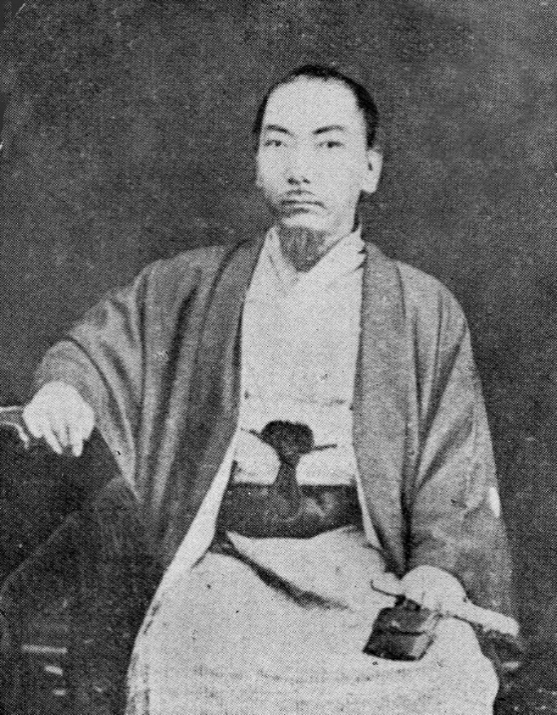
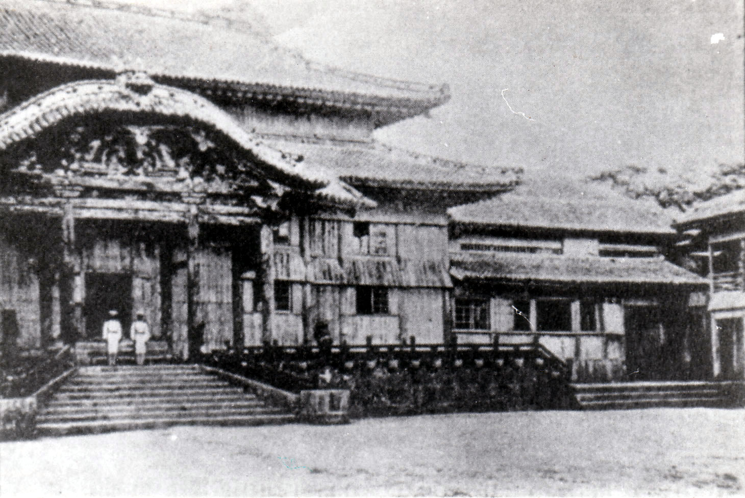
「琉球処分」
「廃琉置県」ともいう
松田道之は、琉球に対し
藩王尚泰の上京、
首里城明け渡し 等を命じた
1879年3月31日
尚泰、首里城を明渡す
琉球処分官 松田道之
那覇市歴史博物館所蔵
最後の琉球国王 尚泰那覇市歴史博物館提供
同年4月4日「琉球藩ヲ廃シ沖縄県ヲ置ク」ことが全国に布告され、約450年間続いた琉球王国は幕を閉じた
那覇市歴史博物館提供
Notes:
首里城正殿にたっているのは、熊本鎮台の兵士

Slide 18
【まとめ】
問５ ①今日の授業で分かったこと、②最初の予想と比べてどうだったか、③グループメンバーの意見や今日の授業を通して考えたことを文章でまとめてみましょう。
問６ 今日の授業を終えて、新たに調べたいことは何ですか。
Notes:
⑦まとめ
⑧振り返り
ワークシート［問５］①今日の授業で分かったこと、②最初の予想と比べてどうだったか、③グループメンバーの意見や今日の授業を通して考えたことを文章でまとめてみましょう。

